Slide 1

Возрастное снижение памяти и деменций: фокус на реабилитацию в стационарных и социальных учреждениях

Slide 2
План презентаций
Общие вопросы по деменции
Методы борьбы с потерей памяти (нефармакологическая)
Кишинев, Молдова

Slide 3
Общие вопросы
«Постарение населения» выдвинуло вопросы, связанные с особенностями патологического старения человека на особое место в медицине.
По эпидемиологическим данным частота деменции составляет не менее 5% в возрасте 65-70 лет, и от 5% до 15% - на восьмом десятилетии (Захаров В.В., Яхно Н.Н.; 2005).

Slide 4
Общие вопросы
Деменция — это синдром, обычно хронический или прогрессирующий, вызываемый различными заболеваниями мозга, которые оказывают воздействие на память, мышление, поведение и способность выполнять повседневные действия.
По оценкам, в настоящее время во всем мире насчитывается 47,5 миллиона человек с деменцией, и к 2030 году это число достигнет 75,6 миллиона, а к 2050 году более чем утроится.

Slide 5
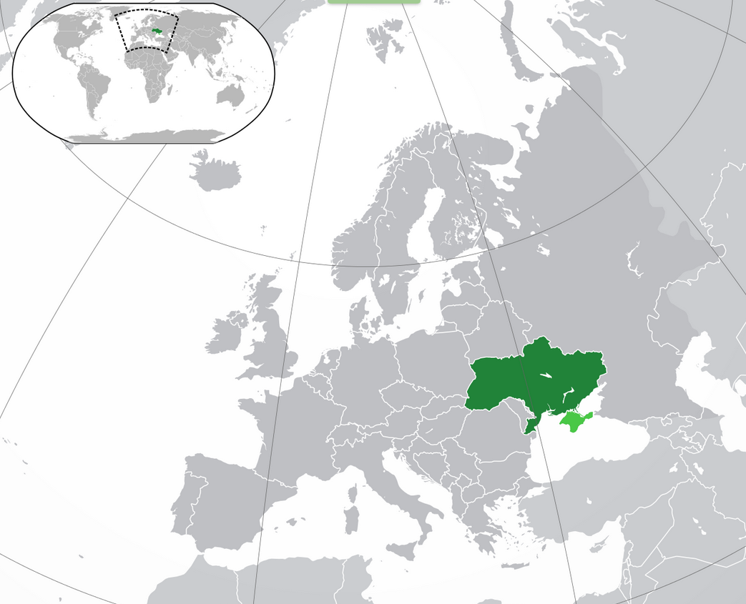
Ukraine

Slide 6
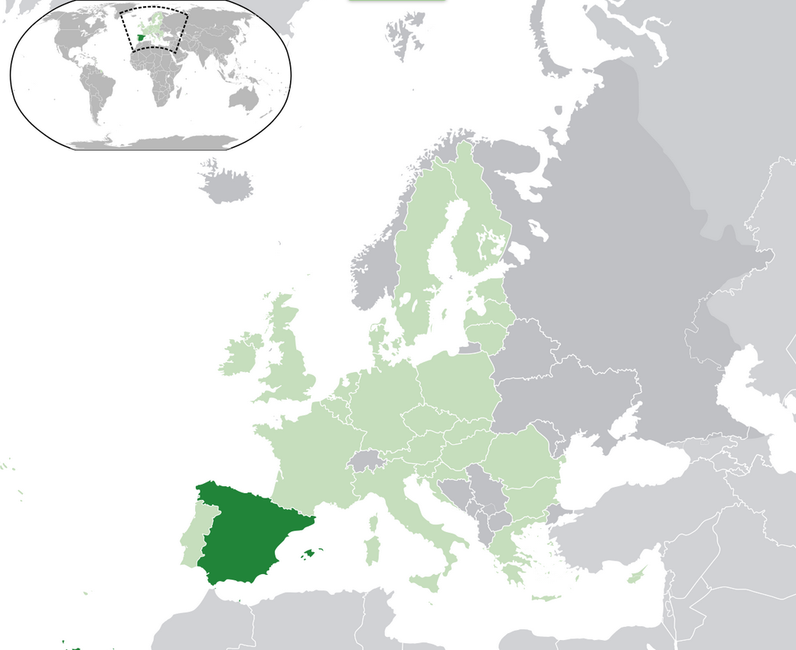
Spain

Slide 7
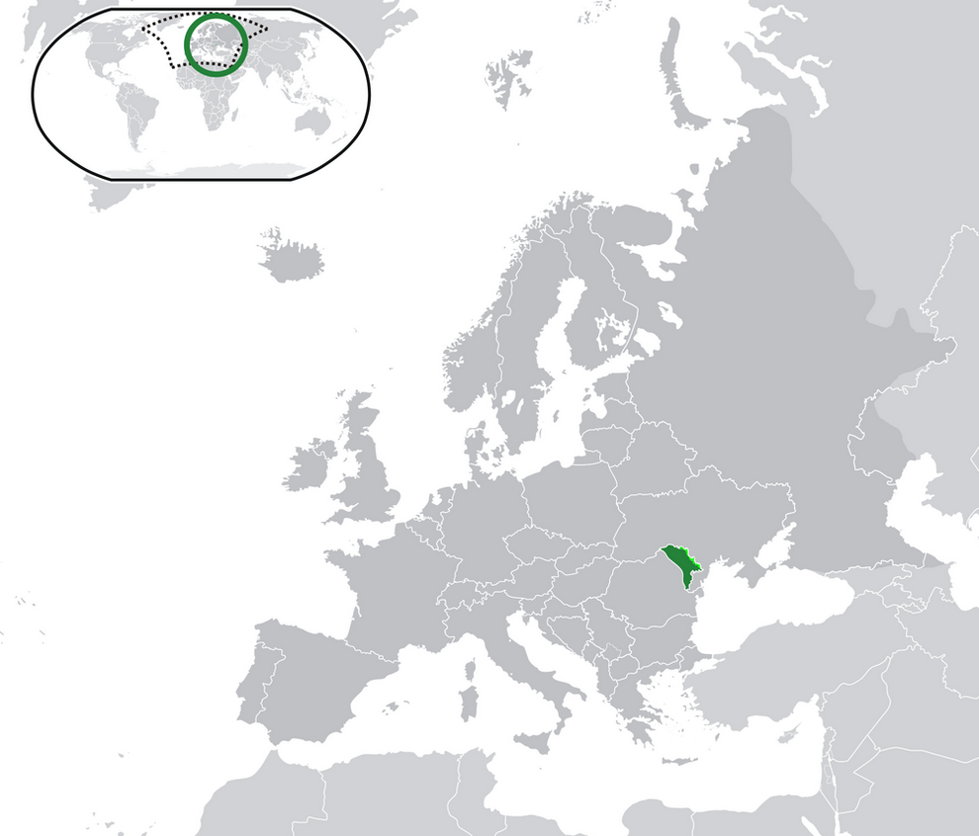
Moldova
X 15

Slide 8
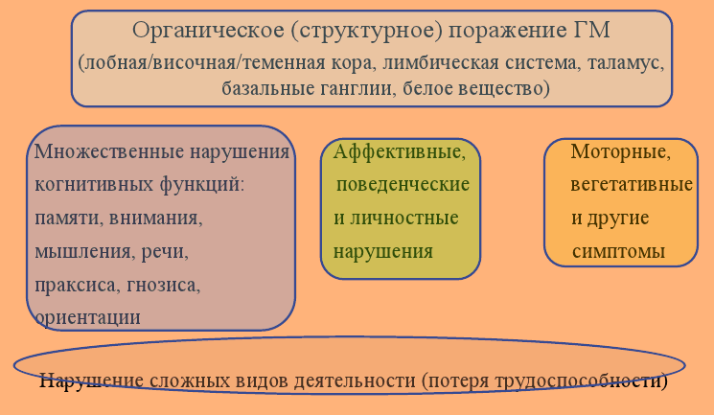
Структура клинических проявлений при деменции (по О.С.Левину, 2010)

Slide 9
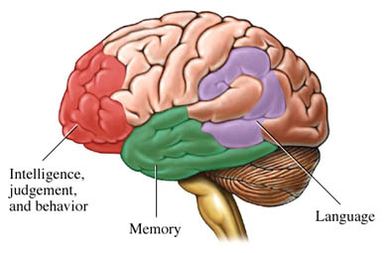
Мозговые сегменты и когнитовность

Slide 10
Общие вопросы
Деменция оказывает глубокое воздействие не только на страдающих ею людей, но и на их семьи и тех, кто осуществляет уход. В большинстве стран отсутствует осведомленность в отношении деменции и ее понимание, что приводит к стигматизации, возникновению препятствий для диагностирования и оказания медицинской помощи, а также к физическому, психологическому и экономическому воздействию на людей, осуществляющих уход, на семьи и общества.

Slide 11
Основные задачи терапии деменции
Улучшение, стабилизация или замедление прогрессирования когнитивных и функциональных нарушении
Снижeние уровня аффективных, психотических и поведенческих нарушении и снижение риска появления новых
Адаптация в повседневной жизни

Slide 12
Методы борьбы с потерей памяти
Реминисцентная психотерапия
Ориентация на реальность
Когнитивная стимуляция
Когнитивная реабилитация

Slide 13
Реминисцентная психотерапия (психотерапия воспоминаниями) (1)
Реминисцентная терапия это метод, который используется, чтобы помочь стимулировать людей, чтобы помнить события из своего прошлого, используя напоминания, такие как песни и фотографии.
Работа с воспоминаниями у ПОЖИЛЫХ ЛЮДЕЙ обрела популярность в последнее десятилетие и является важной стратегией помощи, особенно в условиях группы, например в интернате или дневном стационаре. Эта работа проходит в форме устного обмена воспоминаниями пожилого человека со своими сверстниками и персоналом.

Slide 14
Реминисцентная психотерапия (психотерапия воспоминаниями) (2)
Например, пожилым людям, участникам небольшой группы, предлагают принести на занятие небольшой, но значимый для них предмет (брошь, безделушку) и рассказать группе связанную с ним историю. Этот рассказ, в свою очередь, оживляет воспоминания у других участников группы, начинается обсуждение, интересное для всех слушателей.
Вместе с тем некоторым людям воспоминания причиняют боль, если речь заходит о понесенных утратах; это огорчает и всех присутствующих. От социального работника требуются искренность и профессионализм, чтобы поддержать пожилого человека в его печальных воспоминаниях.

Slide 15
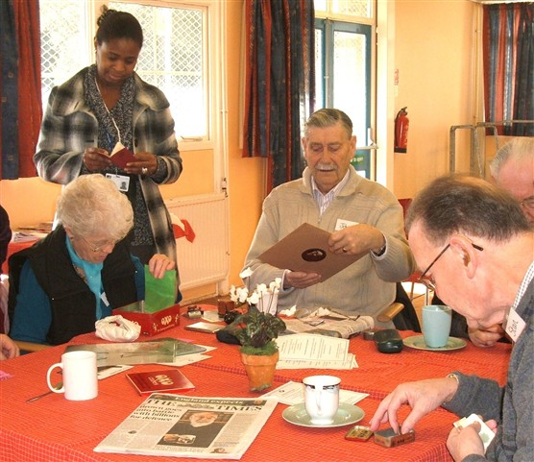
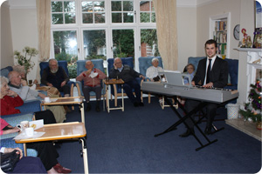

Slide 16
Ориентация на реальность (1)
Ориентация на реальность (reality orientation) – терапевтический подход к сохранению памяти и мышления у пожилых людей с нарушением психического функционирования.
Ориентация на реальность – это использование устных и письменных напоминаний о прошлых и текущих событиях, что позволяет людям поддерживать связь с повседневной жизнью. Это не просто набор стратегий, а целая философия ухода, заботы.

Slide 17
Ориентация на реальность (2)
Основные приемы ориентации в сторону реальности осуществляются в группах. Пациентам напоминают, кто они есть, кто разговаривает с ними, им предоставляется информация о времени и месте их нахождения, делаются комментарии в отношении того, что происходит рядом с ними. Если пациент находится в стационаре, ориентация в сторону реальности проводится с самого раннего утра в течение всего дня, при этом весь медицинский персонал будет принимать участие в осуществлении этой процедуры, ориентируя пациента на воскрешение в памяти важной информации, которую он мог забыть, например о свадьбе его детей или о наличии у него внуков.

Slide 18
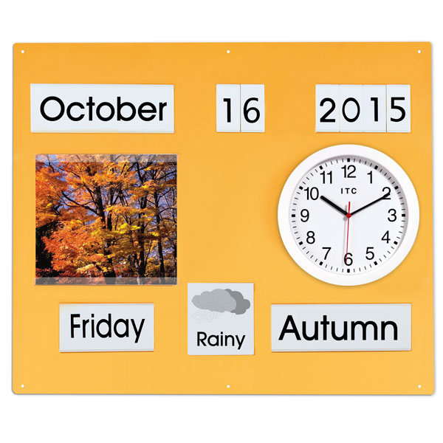
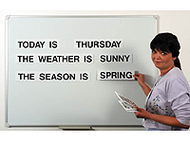

Slide 19
Когнитивная стимуляция
Когнитивная стимуляция - комплекс индивидуальных упражнений, подобранный для пациента с целью улучшения или восстановления памяти, внимания и мышления. Данные упражнения отличаются в зависимости от возраста и особенностей того или иного психического расстройства.

Slide 20
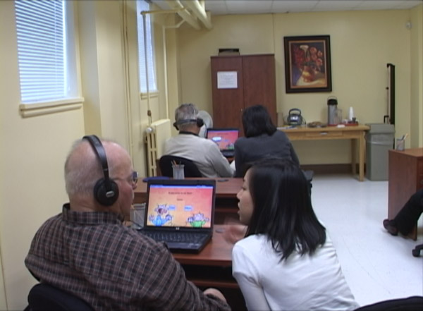
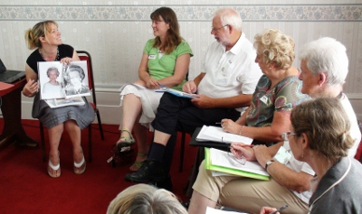

Slide 21
Когнитивная реабилитация
Когнитивная реабилитация имея многолетнюю историю, в последние десятилетия получила мощное развитие.
Заложенная как функциональная дисциплина основоположником отечественной нейро­психологии А. Р. Лурией, она получила новое развитие как прикладная отрасль единой системы нейрореабилитации в трудах отечественных и зарубежных исследователей (В. Л. Найдин и др., 2002; В. М. Шкловский, 2003; Л. С. Цветкова, 2004; Prigatano, 2002; Ginarte-Arias Y., 2002)

Slide 22
Цель когнитивной реабилитаций
оценка возможности пациентом вести независимый образ жизни
выработка рекомендаций больному по вопросам адаптации к реальной жизни

Slide 23
Пациенты, прошедшие когнитивную реабилитацию лучше справляются с повседневными делами. Эти изменения положительно сказываются на опекунах, улучшая качество их жизни.
В ходе когнитивной реабилитации дементные больные работают с медиками над формированием индивидуальных целей и разрабатывают план достижения этих целей. Разрабатываемые цели строятся в соответствии с потребностями больного: вспомнить детали работы по дому, не отвлекаться во время приготовления пищи, научиться пользоваться мобильным телефоном и другие. Участники групп когнитивной реабилитации утверждают, что добились улучшения в выполнении всех поставленных задач.

Slide 24
Кроме постановки целей и работы над их достижением в группах когнитивной реабилитации проводится обучение и практическая отработка практик усвоения новой информации, снижения стресса и концентрации внимания.
Ученые обнаружили, что достижение поставленной цели позволяет больным чувствовать большую независимость, уверенность в себе при выполнении различных видов работы и больший контроль над происходящим.
American Journal of Geriatric Psychiatry. October 2010 — Volume 18

Slide 25
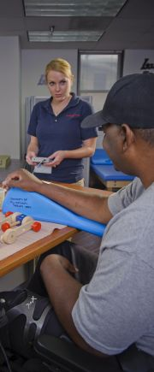
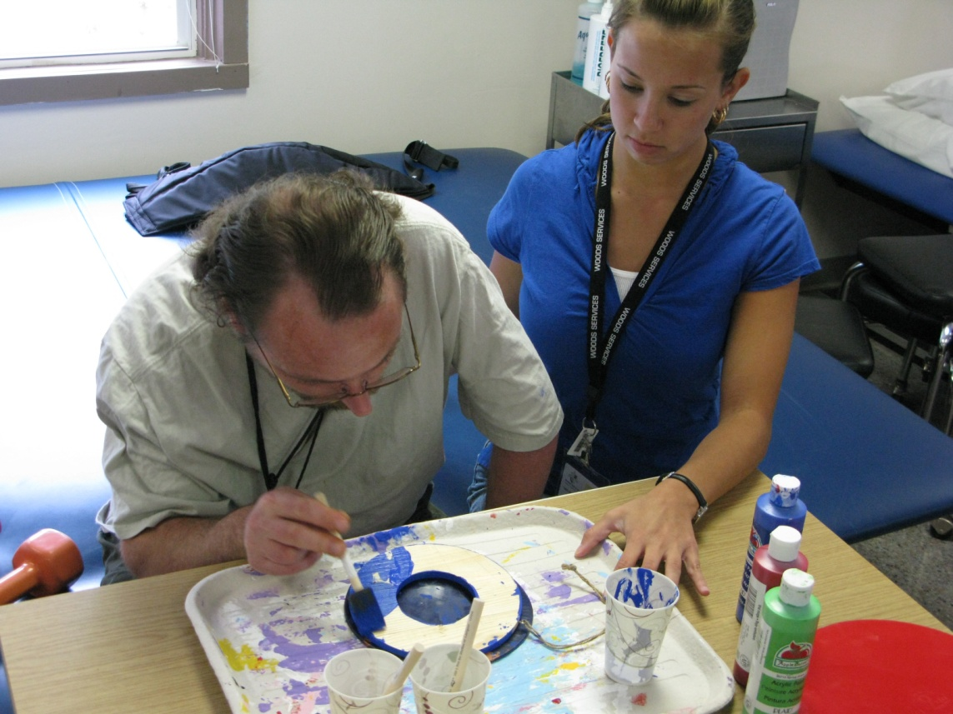
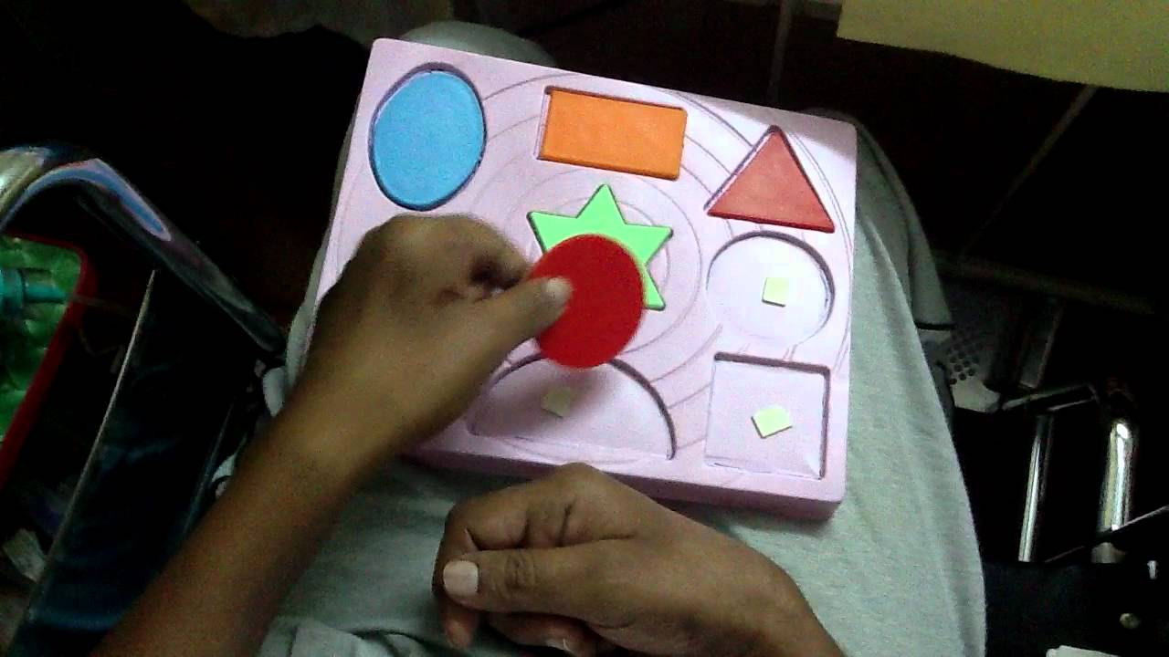

Slide 26
Мероприятия коррекции дефицита базовых нейрокогнитивных функций (внимание, память, мышление, прогнозирование, сенсомоторные реакции, двигательно-моторные навыки)
1. Нейрокогнитивный тренинг функций внимания
Тренинговые упражнения:
тренировка объема внимания;
тренировка концентрации внимания;
тренировка интенсивности внимания;
тренировка переключения внимания;
тренировка избирательности внимания.

Slide 27
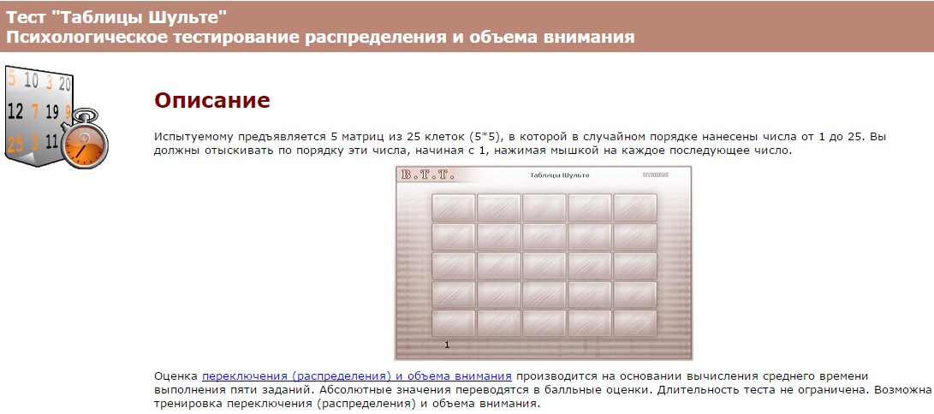
Tренировка объема внимания

Slide 28
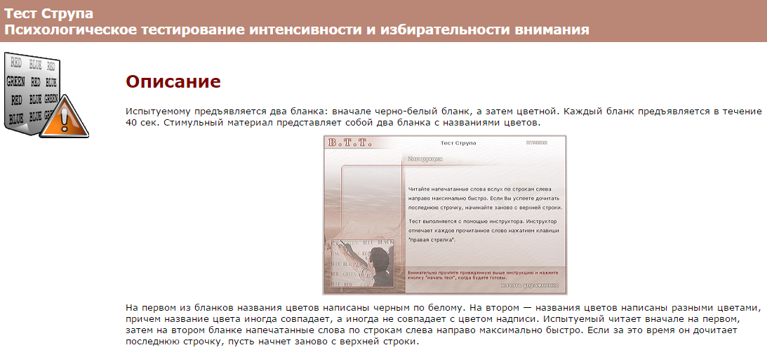
Tренировка концентрации внимания

Slide 29
2. Нейрокогнитивный тренинг мнестической функции
Тренинговые упражнения:
тренировка оперативной памяти;
тренировка ассоциативной памяти;
тренировка слаженности функционирования оперативной и ассоциативной памяти;
тренировка зрительной смысловой памяти;
- тренировка слуховой смысловой памяти;
тренировка слаженности функционирования зрительной и слуховой смысловой памяти.

Slide 30
3. Нейрокогнитивный тренинг мыслительной и исполнительской функций
Тренинговые упражнения:
тренировка операциональности мышления;
тренировка логичности и последовательности в суждениях;
тренировка планирования деятельности;
тренировка прогнозирования деятельности.

Slide 31
4. Нейрокогнитивный тренинг сенсомоторики и двигательно- моторных навыков
Тренинговые упражнения:
тренировка точности восприятия времени и скорости аудио-моторной реакции;
тренировка точности восприятия пространства и скорости зрительно- моторной реакции;
тренировка тонкой моторики;
тренировка визио-моторных навыков.

Slide 32
Специфические принципы
веерный принцип — расширение от мономодального подхода к полимодальному, начиная с опоры на сохранную модальность
правило «Step By Step» («шаг за шагом») — постепенное расширение и усложнение задания после его выполнения
позиция «Гиперпротекции» — повышение самооценки больного независимо от полученных пациентом результатов со стимуляцией положительных эмоций

Slide 33
Другие тренинги, воздействующие на память
1. Музыкотерапия + пение (игра на музыкальном инструменте или наблюдение за данными действиями).
2. Ароматерапия.
3. Собирание паззлов.
4. Когнитивный тренинг (изучение иностранного языка, многократное повторение слов, текстов).

Slide 34
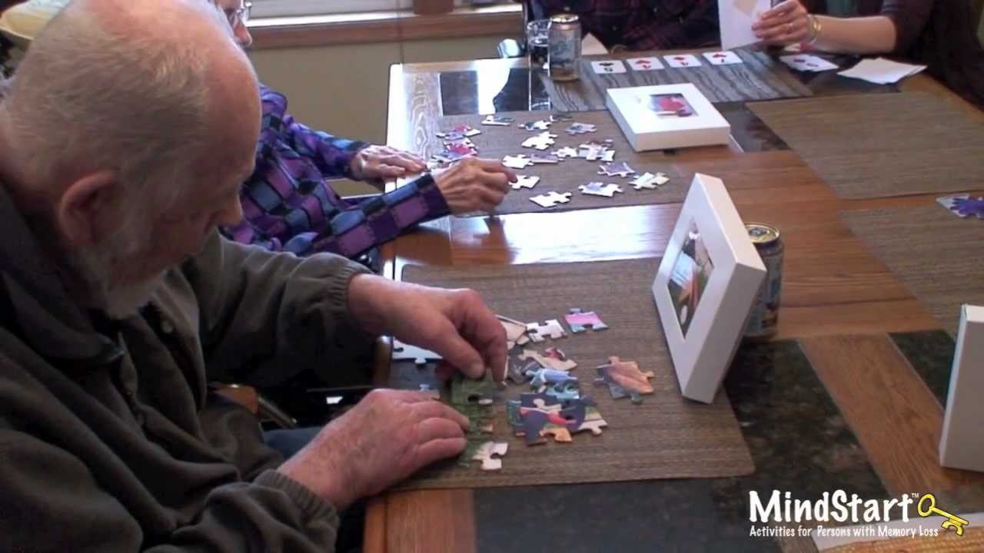
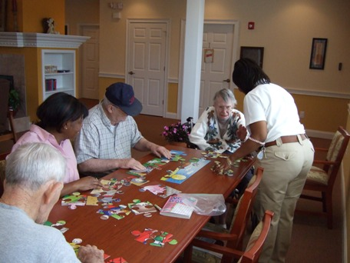
Собирание паззлов, клиника в США

Slide 35
Ароматерапия
В течение последних нескольких лет в ряде клинических испытаний сравнивали эффективность ароматерапии — в основном использовалось либо масло лаванды, либо бальзам мелиссы аптечной. Во всех этих исследованиях наглядно продемонстрировано существенное воздействие на поведенческие нарушения у пациентов с деменцией. Данные сообщений об отдельных случаях свидетельствуют о благоприятном воздействии ароматов: у лиц с деменцией улучшался сон, упорядочивалось поведение, уменьшалось сопротивление лечению.
Advances in Psychiatric Treatment 2004; vol. 10

Slide 36
Музыкотерапия (1)
В нескольких исследованиях сообщалось о том, что музыкотерапия приносит пользу людям с деменцией (Killick & Allan, 1999). Этот метод предусматривает участие в музыкальной деятельности (например, пение или игра на музыкальном инструменте) или только слушание пения или музыки. Lord и Garner (1993) продемонстрировали повышение уровня благополучия, более высокое качество общения и улучшение памяти на события своей биографии в группе подопечных интерната с медицинским обслуживанием, которые регулярно слушали музыкальные произведения.

Slide 37
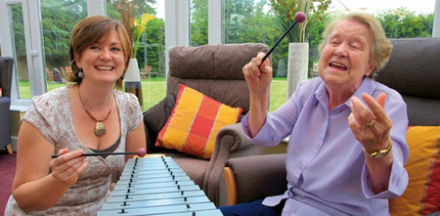
Музыкотерапия (2)
Gerdner (2000) обнаружил, что люди с деменцией, слушавшие музыку по индивидуальной программе, успокаивались легче по сравнению с теми, кто слушал традиционную релаксационную музыку.

Slide 38
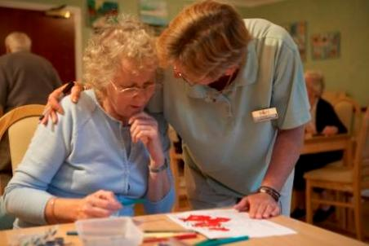
Тренинги при афазии
Медленное, напевное, протяжное произнесение счета 1 – 10, дней недели, фраз, бытовой речи отстукивание ритма рукой;
Игры: лото, шашки, шахматы, конструкторы, игральные карты;
Вербализация действий;
«Ролевые беседы», обыгрывающие определённую ситуацию;
Cоставление поздравительных открыток, писем.

Slide 39
Тренинги при апраксии
Лепка;
Рисование;
Письмо;
Игра на музыкальном инструменте;
Выполнение работ по дому.

Slide 40
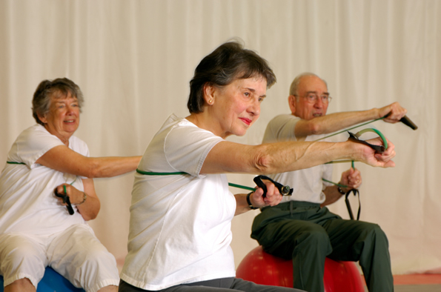
Тренинги при социальной дезадаптации
Психотерапия с использованием комплекса реабилитационных мероприятий по социальной адаптации (танцы, спорт, мероприятия в которых принимают участия много людей).
Использование домашних животных.
Влияние родственников.

